Slide 1
Izlet u Istru

Slide 2
ALEJA GLAGOLJAŠA
aleja započinje u Roču, a završava u Humu
ima 11 spomenika, duga je oko 7 kilometara
napravljena u čast glagoljici

Slide 3
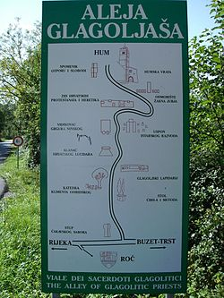
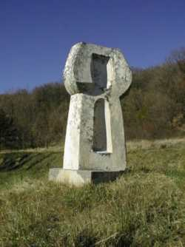
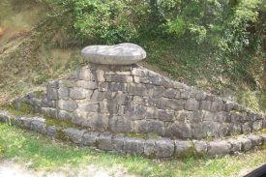
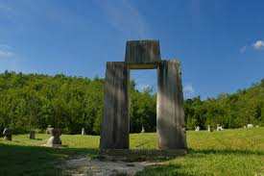
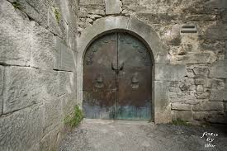
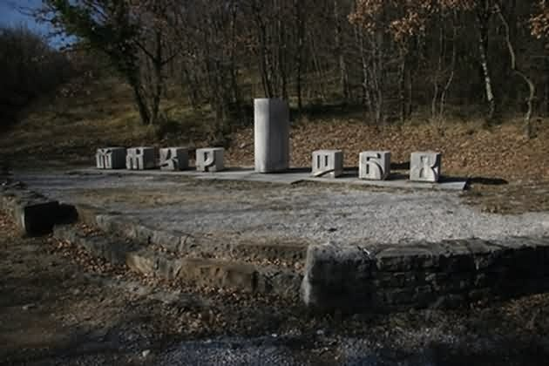
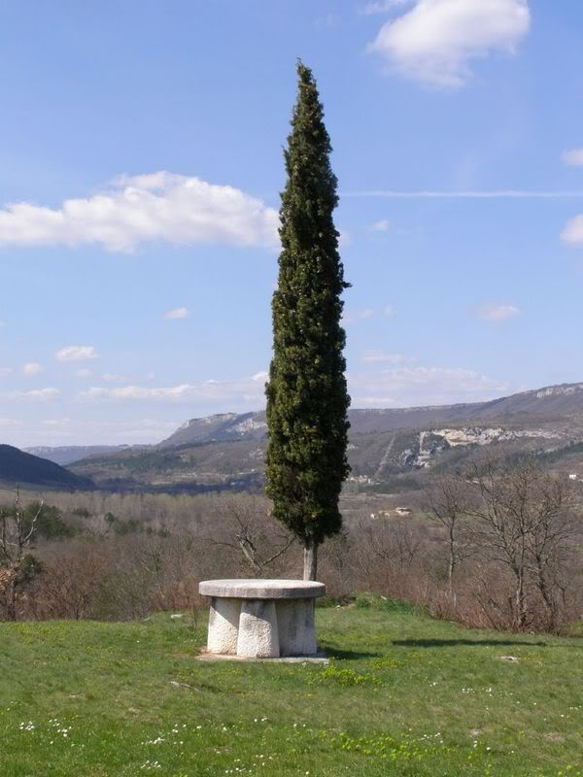
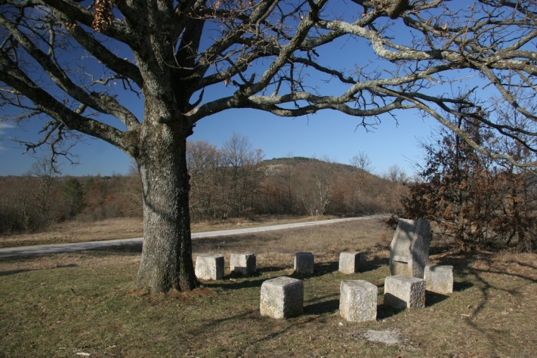
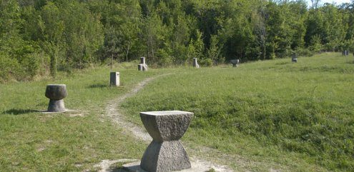

Slide 4
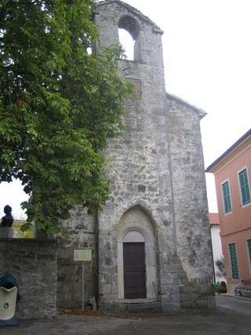
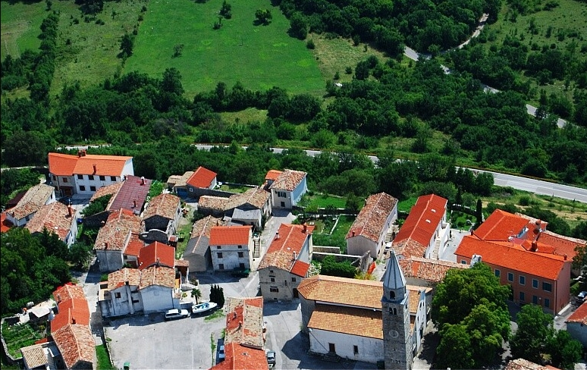
ROČ
Roč je naselje u Istarskoj županiji
Administrativno pripada gradu Buzetu

Slide 5
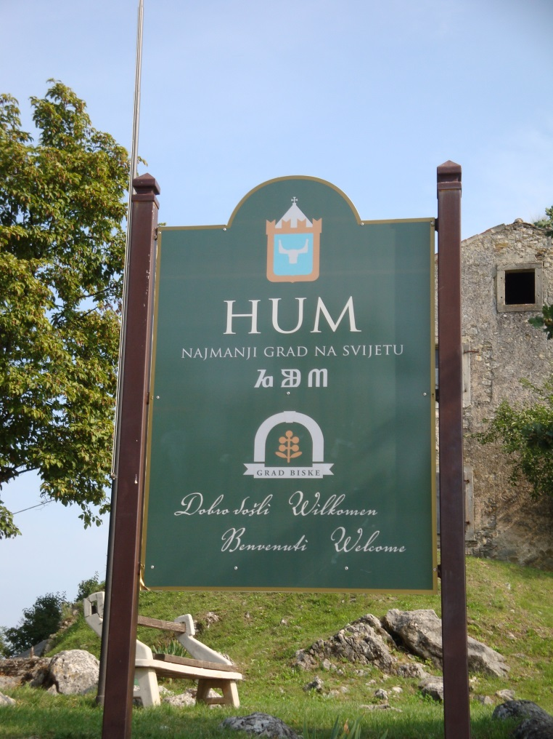
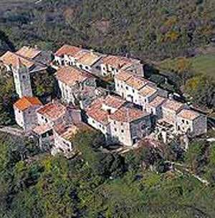
HUM
najmanji grad na svijetu
oko 22 stanovnika

Slide 6
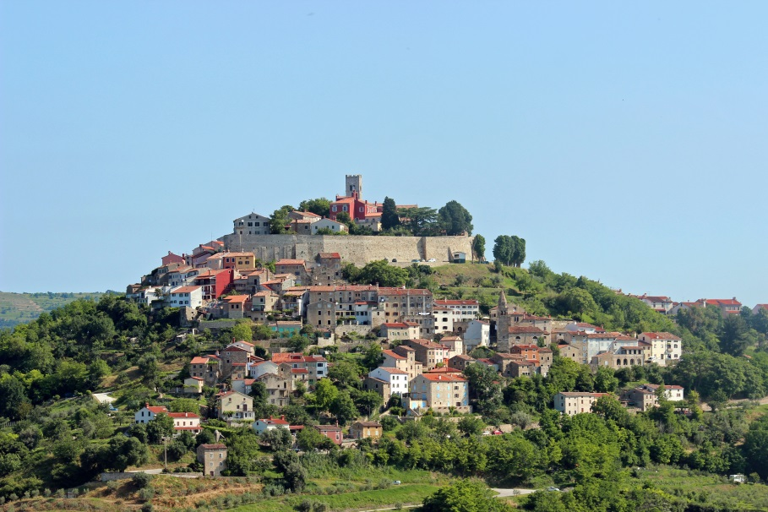
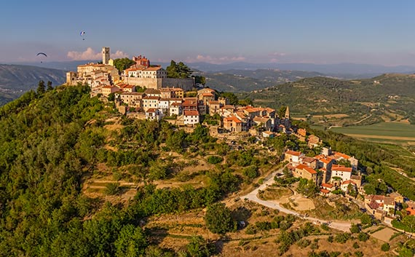
MOTOVUN
općina, u Istarskoj
županiji
poznat po filmskom
festivalu

Slide 7
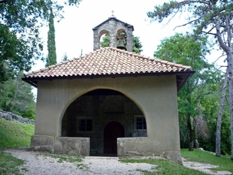
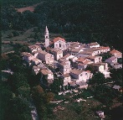
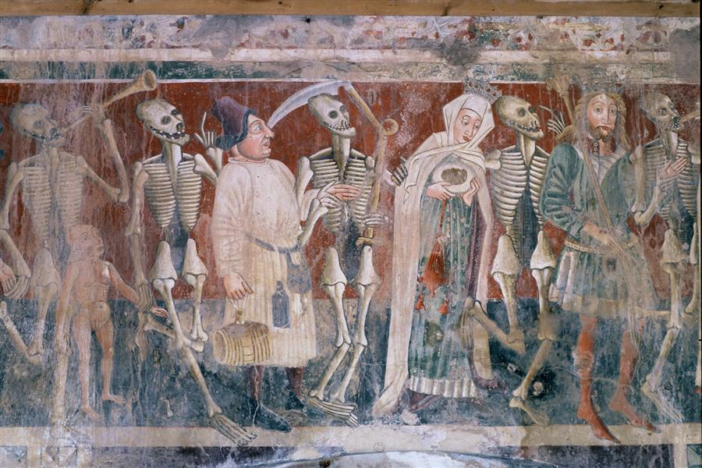
BERAM
u sastavu grada Pazina
crkva sv. Marije na Škrilinah
crkva je poznata po freskama
Ples mrtvaca (freska)

